Slide 1
Молодёжный экологический проект «ЭкоЖизнь»
Презентацию подготовил Чернышов Алексей Николаевич

Slide 2
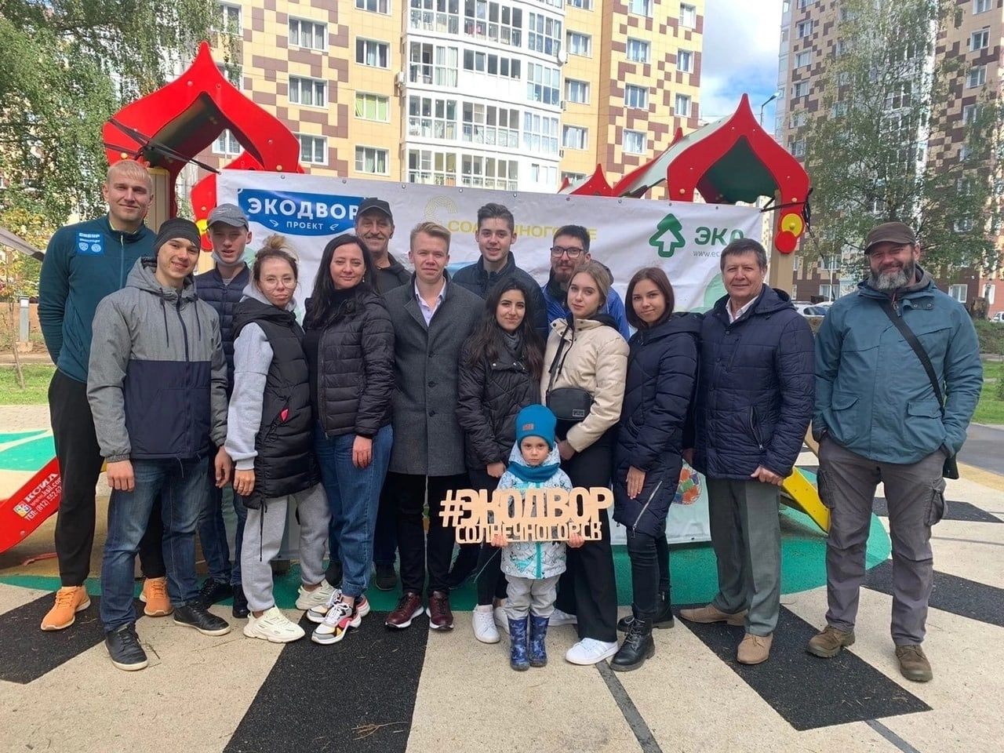
Цель проекта
Популяризация экологичного образа жизни среди 4400 учащихся 5-11 классов общеобразовательных учреждений городского округа Солнечногорск в течение 2024 года путем проведения экологических мероприятий

Slide 3
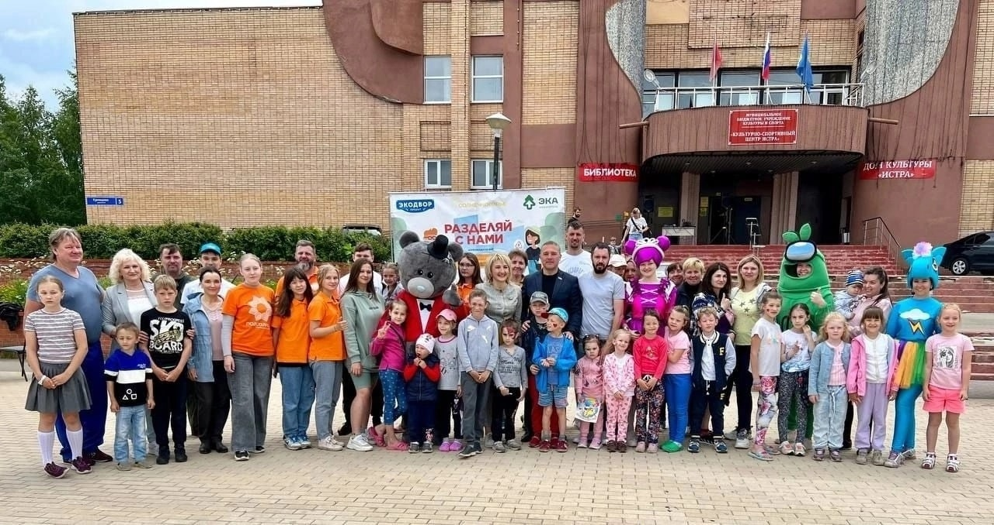
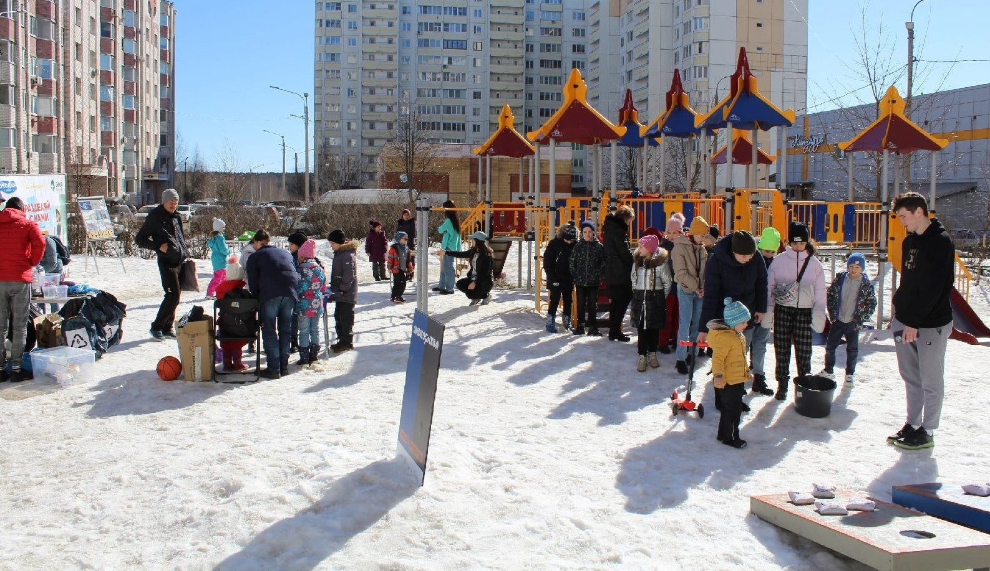
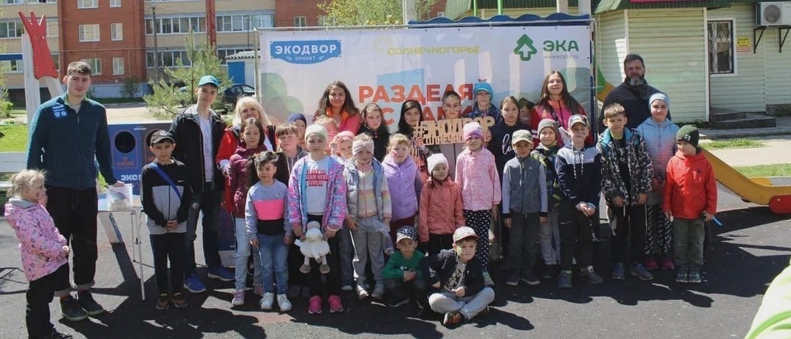
Акция «Экодвор» в г.о. Солнечногорск
22 акции проведено с мая 2019 г. по апрель 2023 г. в Солнечногорске и округе
более 1900 участников акций
более 1600 кг вторсырья собрано на переработку
более 80 книг обменяно на Дармарке
более 150 ручек из переработанной упаковки TetraPak и более 50 наборов экомешочков роздано за сдачу вторсырья в переработку
Собранное вторсырьё сдаётся на площадку «МегаБак» и в проект «Собиратор»

Slide 4
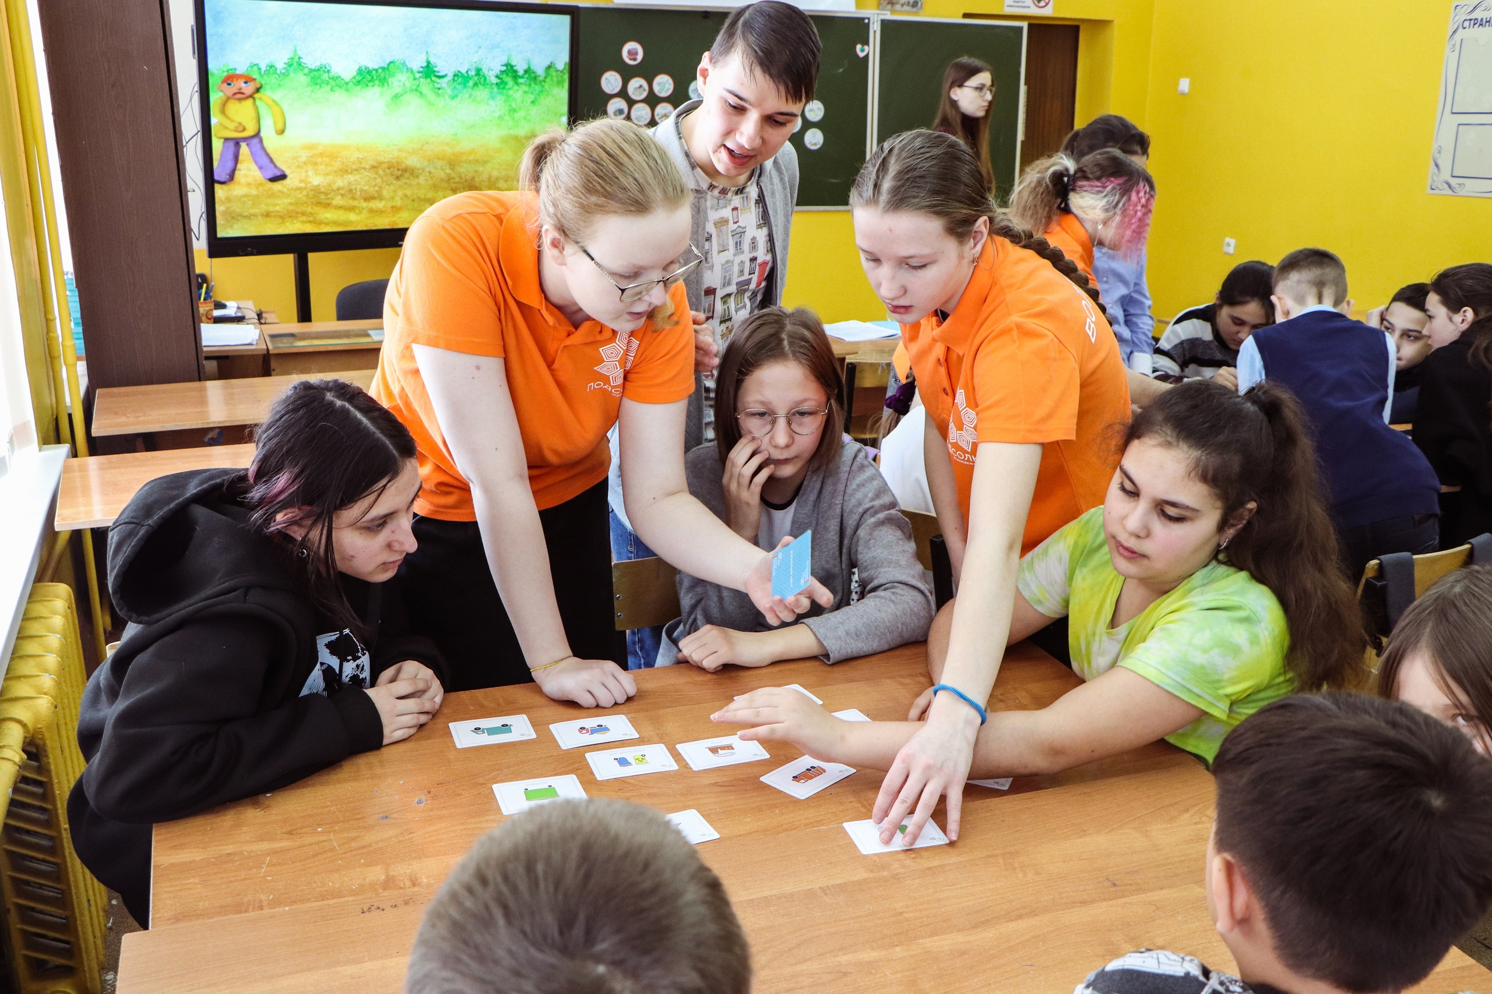
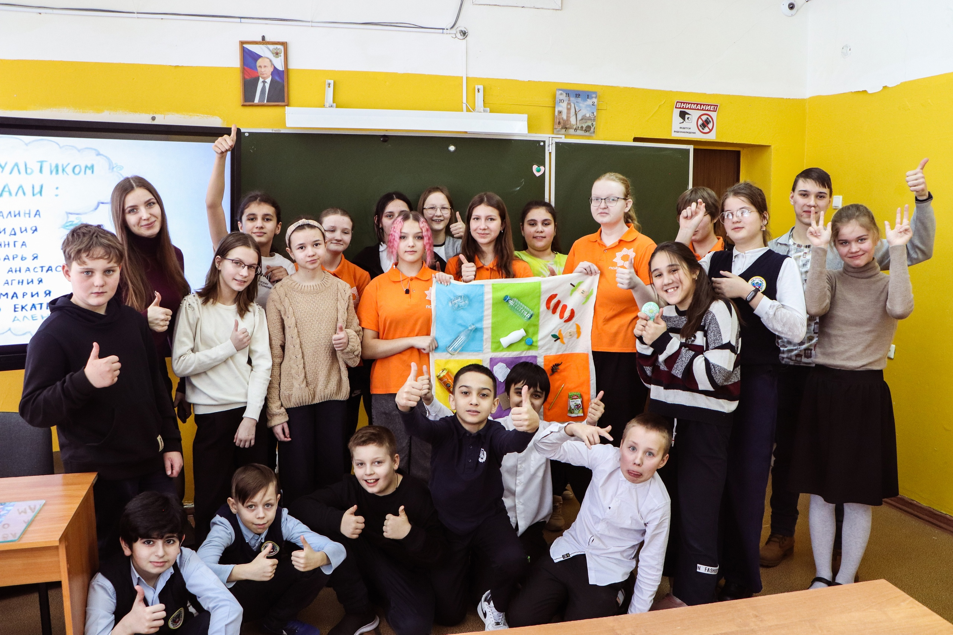
Экологические занятия
С 2019 года проведены занятия для более чем 500 детей и подростков
В интерактивных уроках «Секреты переработки» используются материалы, разработанные Центром экономии ресурсов

Slide 5
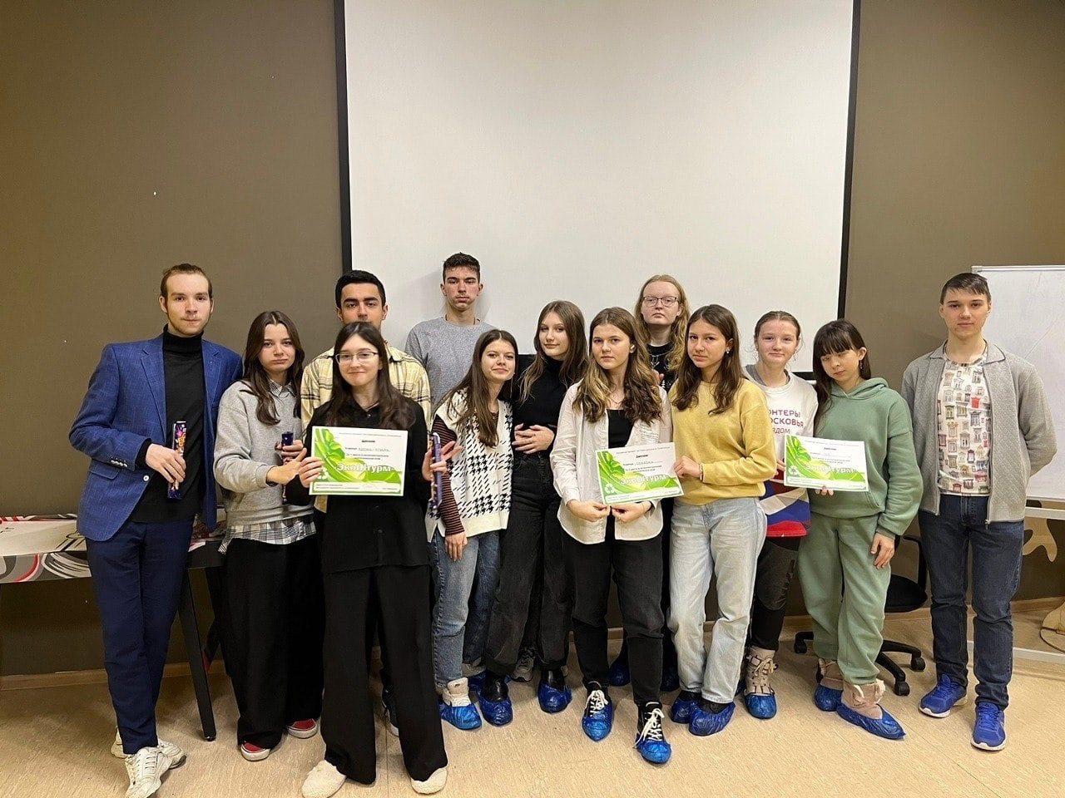
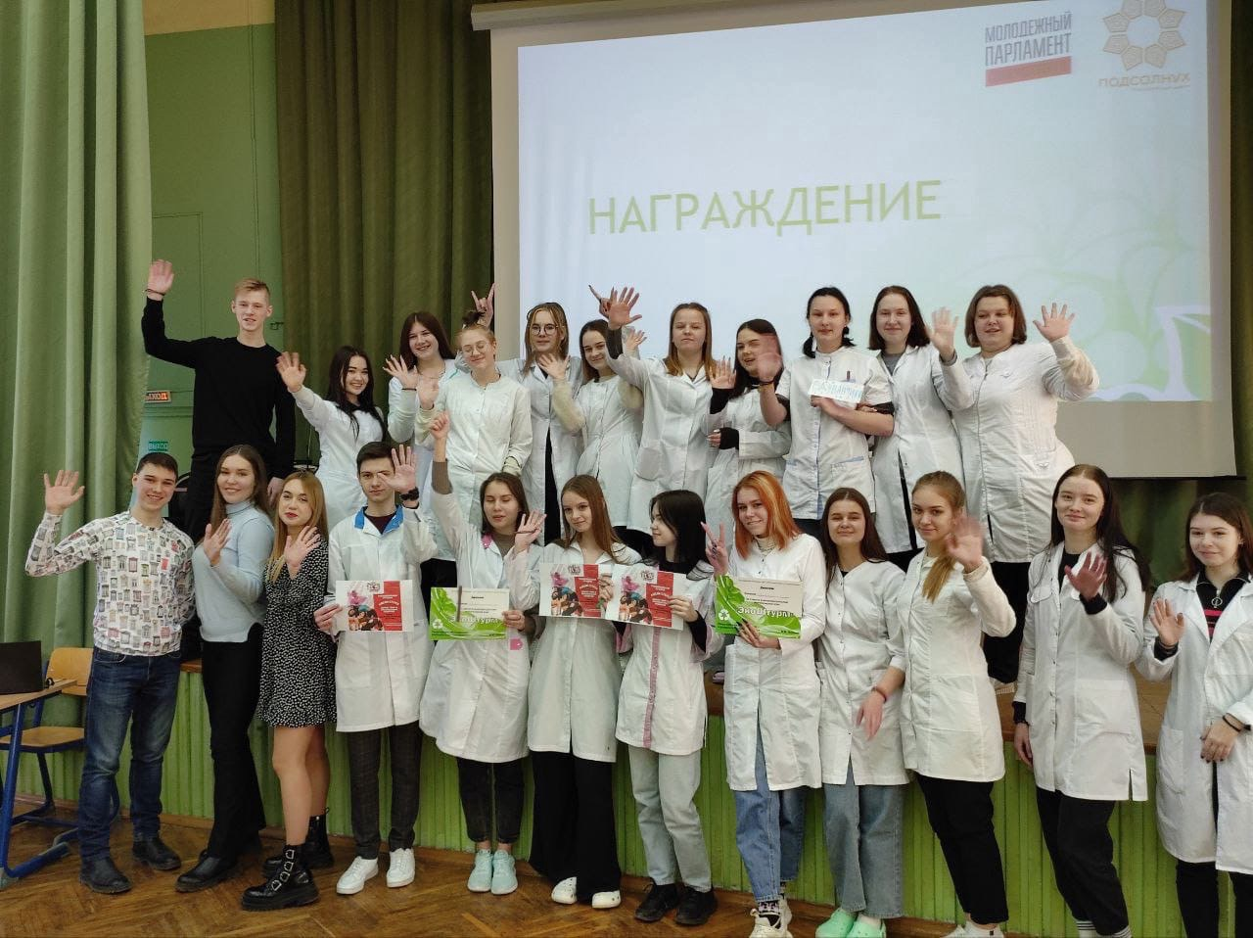
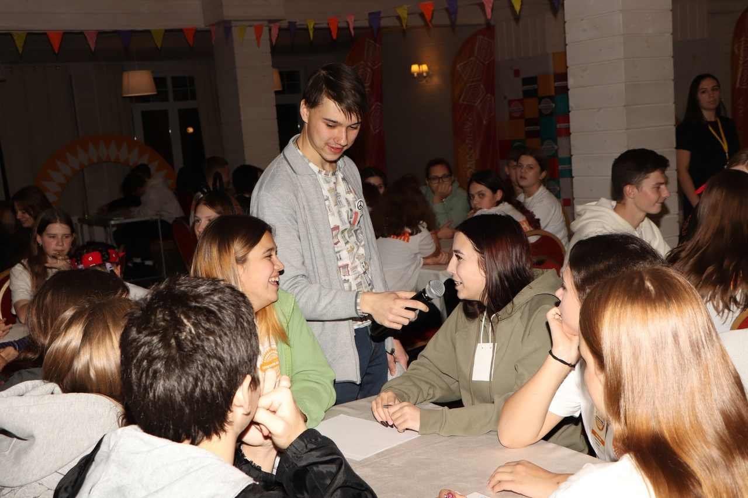
Квиз «Экоштурм»

Slide 6
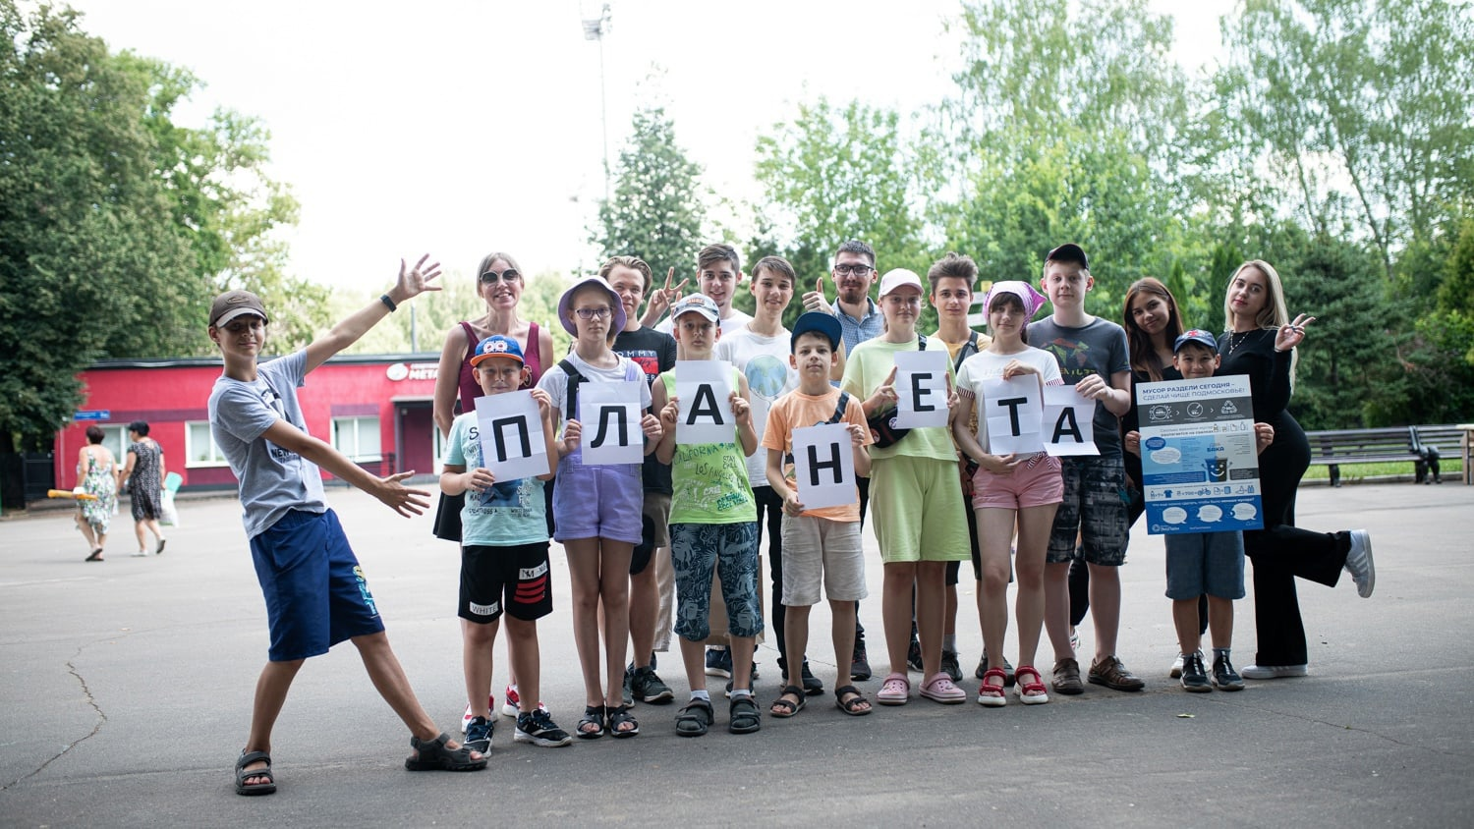
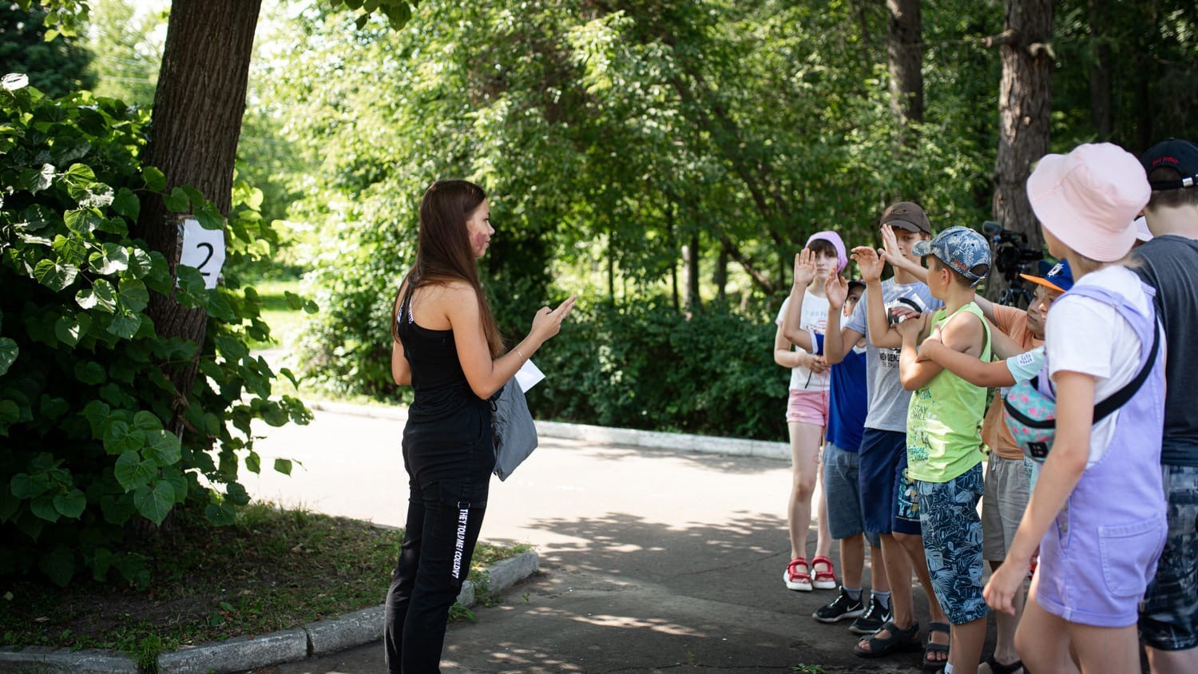
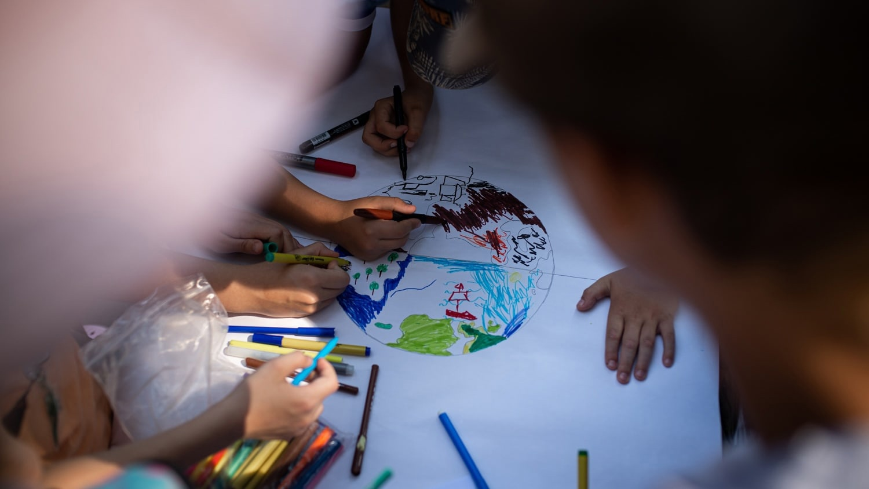
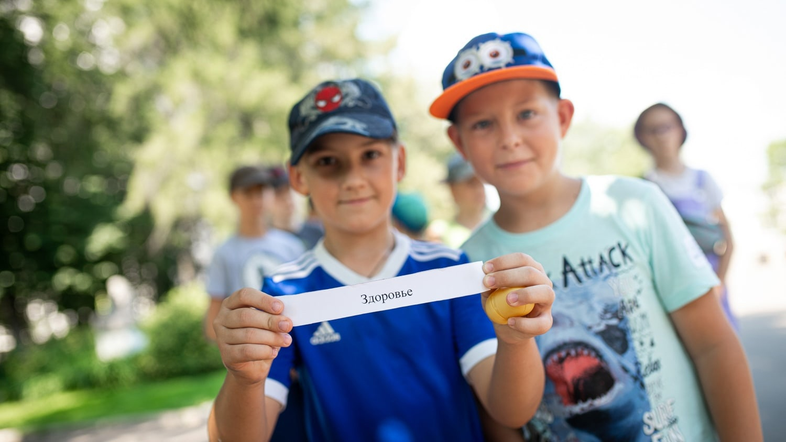
Экологический квест «Хранители»

Slide 7
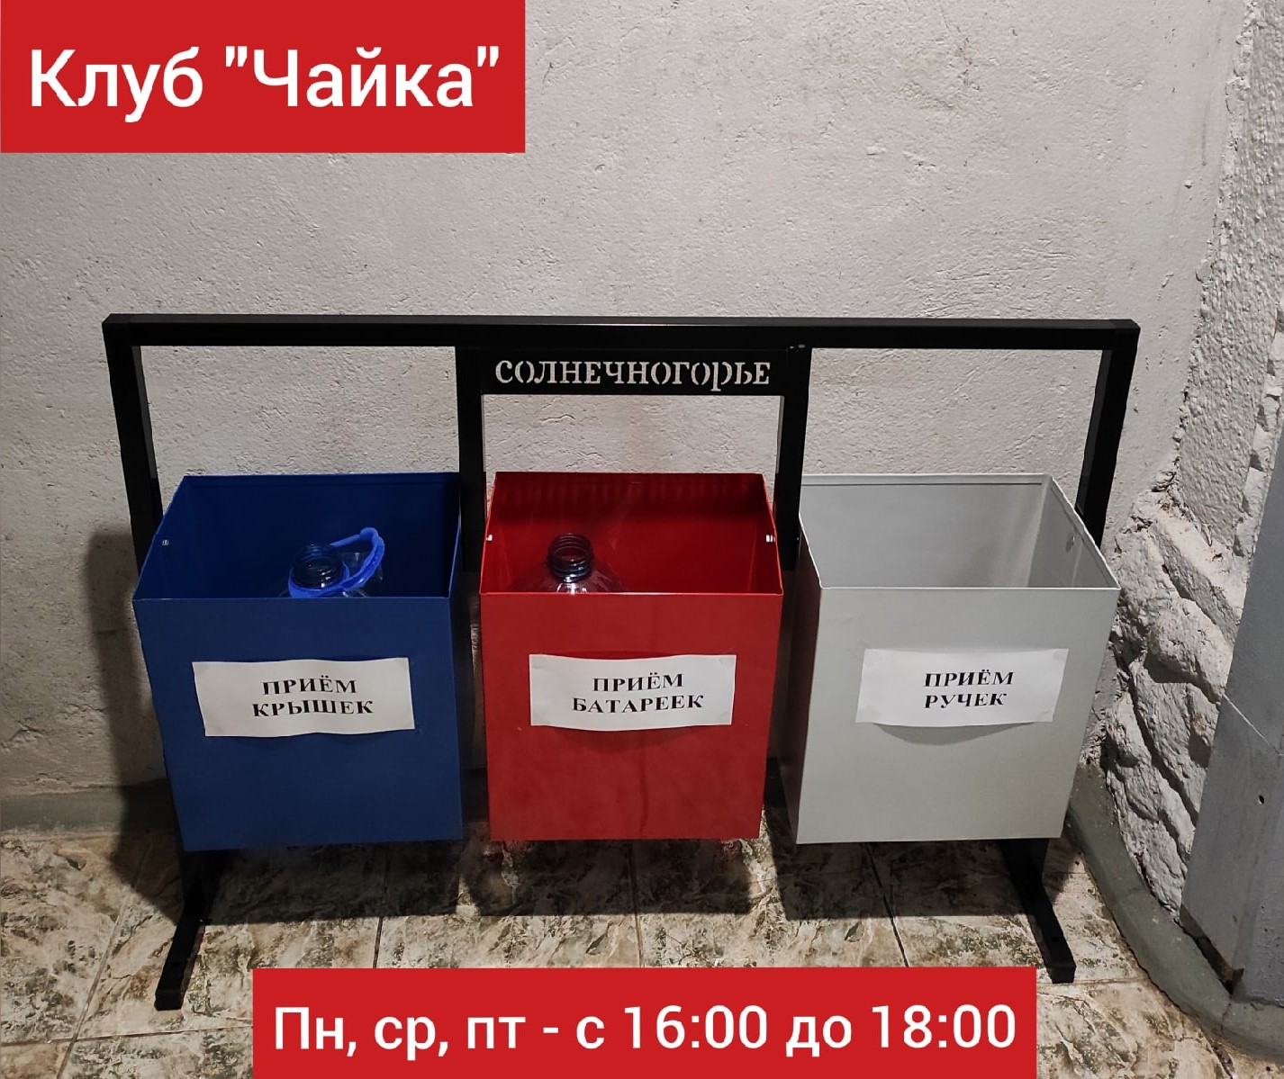
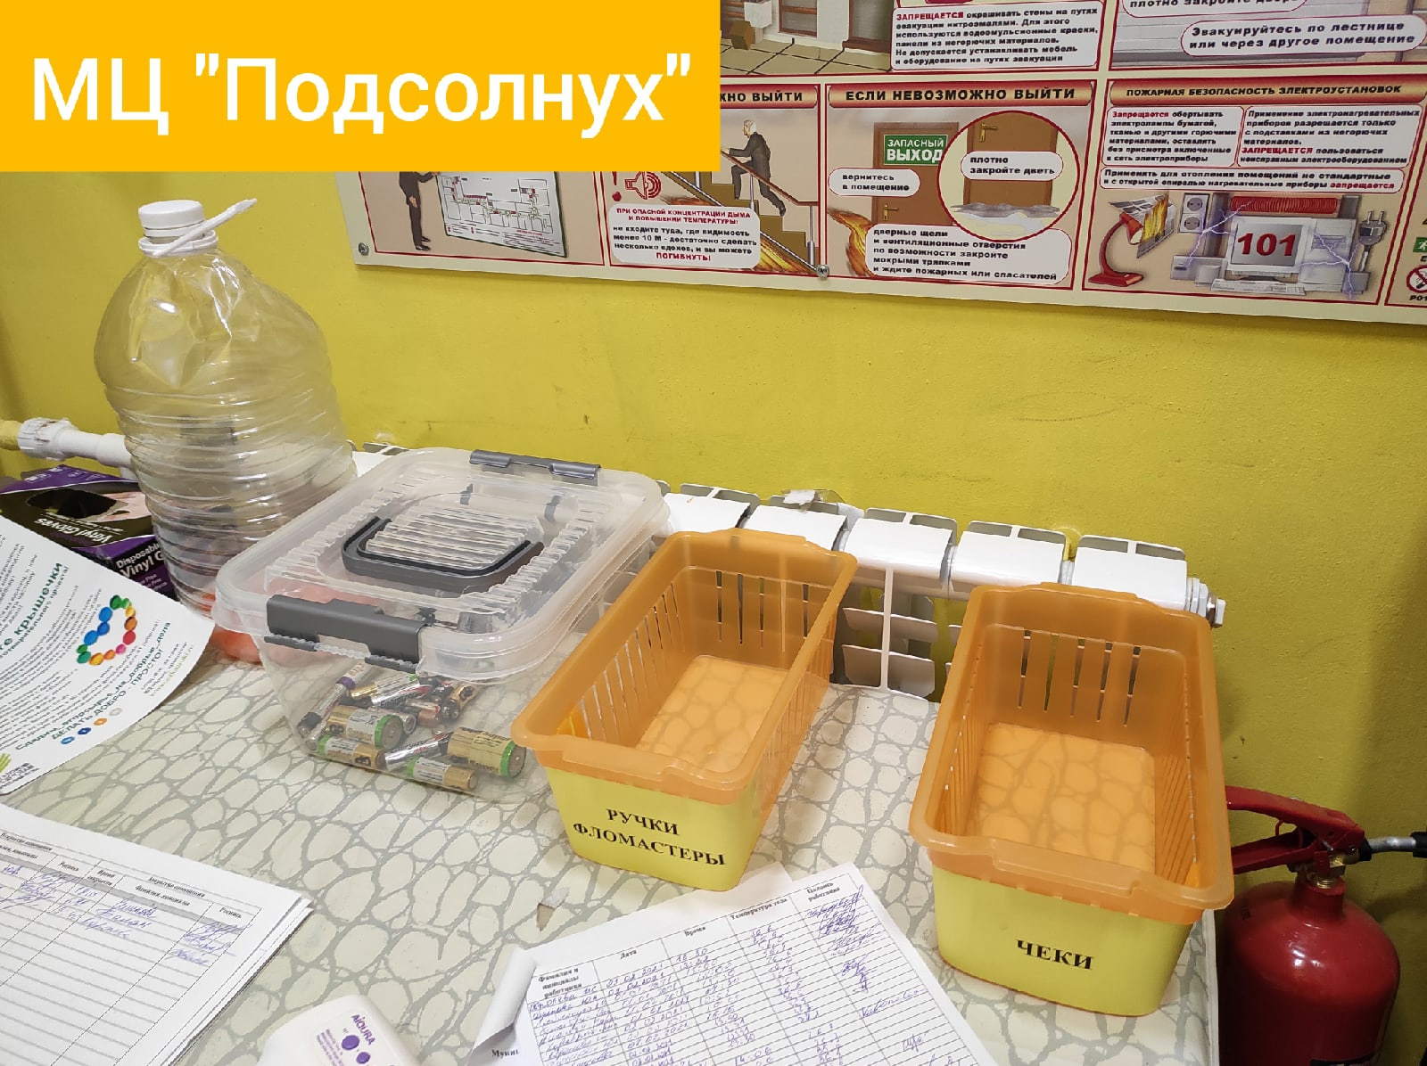
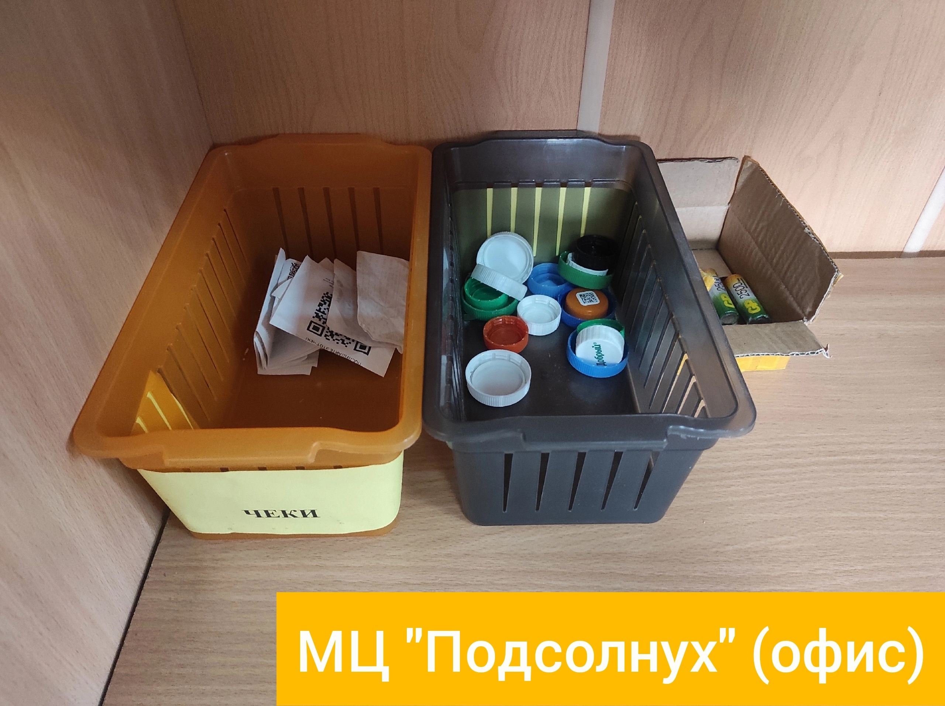
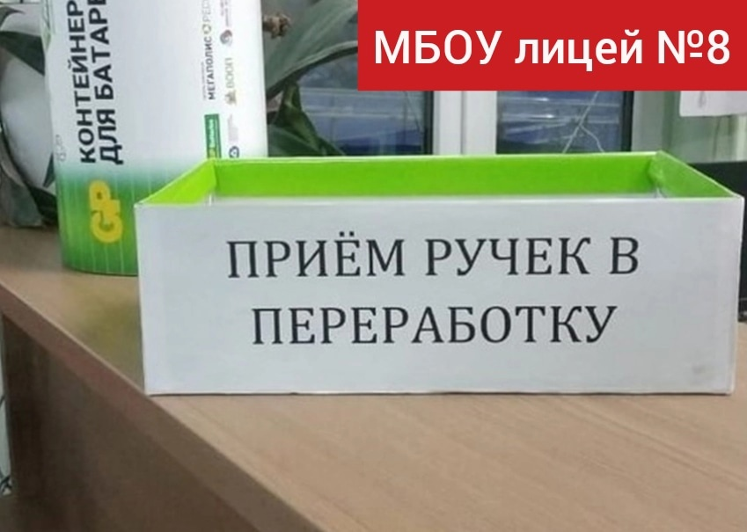
Пункты приёма вторсырья

Slide 8
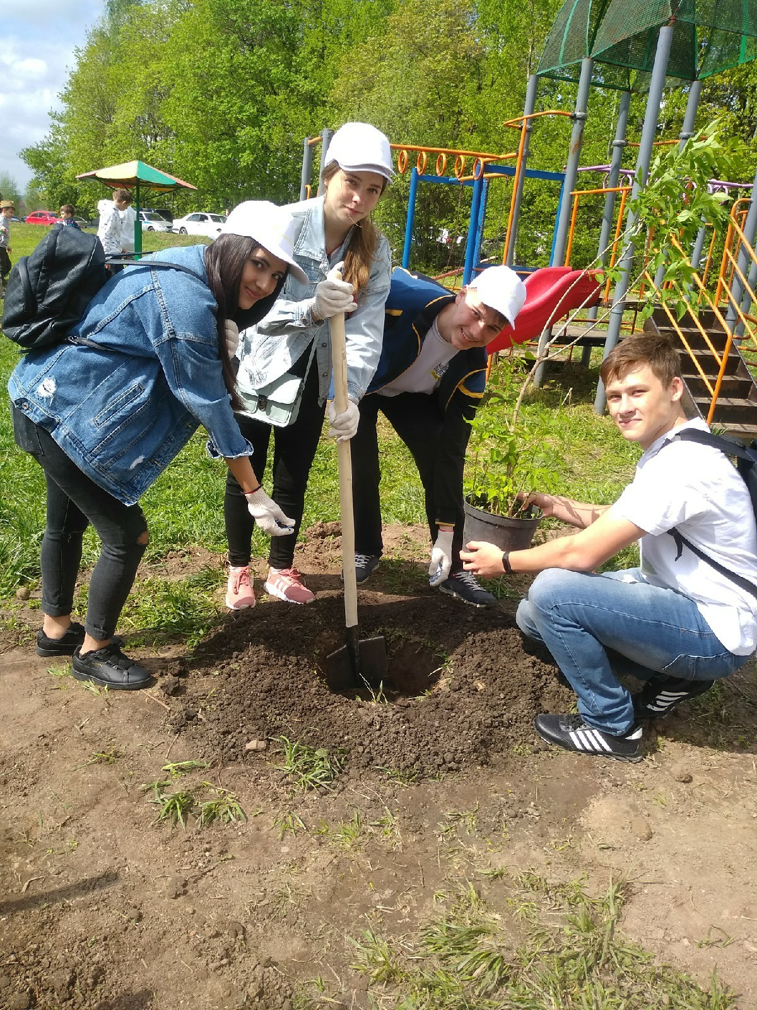
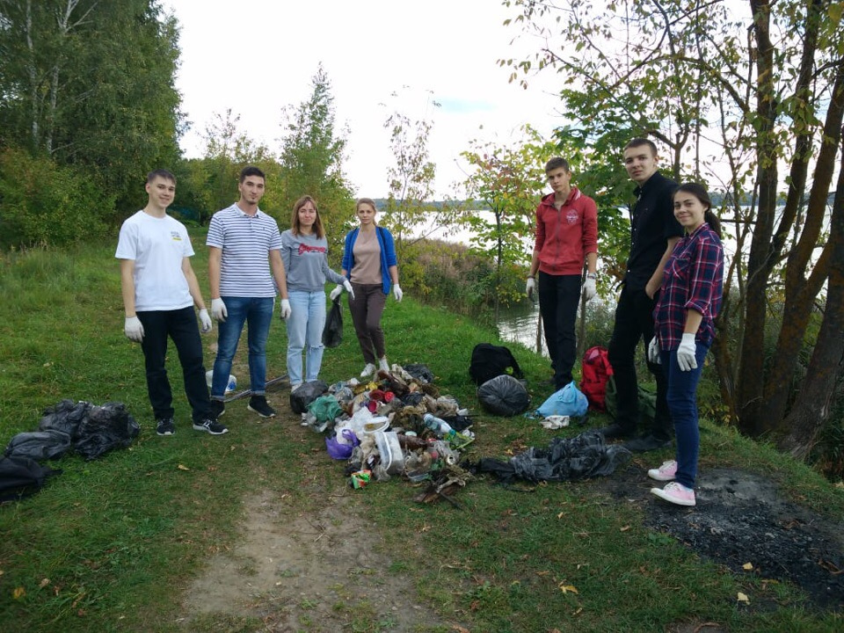
Участие в субботниках и в акциях по посадке деревьев

Slide 9
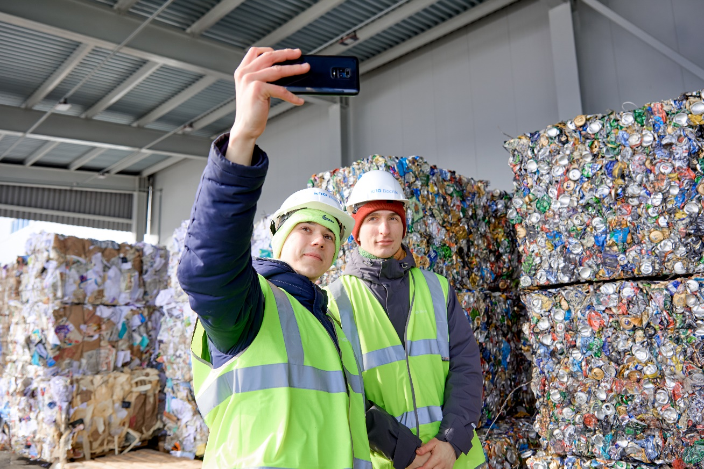
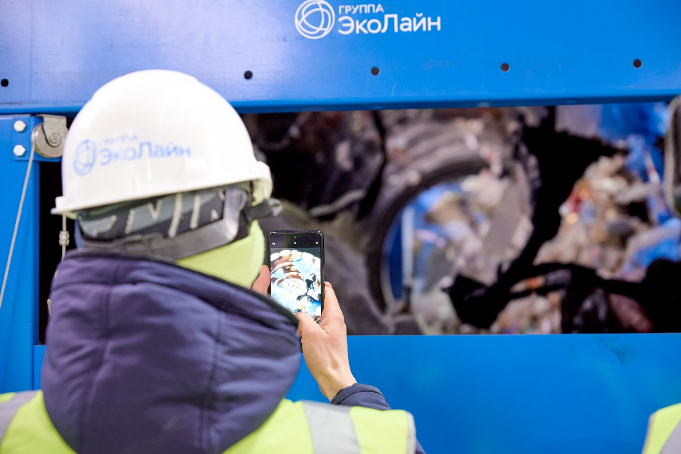
Посещение комплекса по переработке отходов (КПО) «Восток»

Slide 10
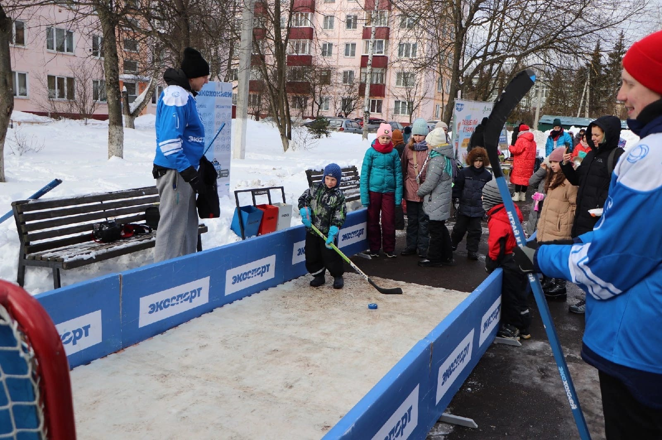
Партнёры проекта
Администрация г.о. Солнечногорск
Совет депутатов г.о. Солнечногорск
Молодёжный парламент при Совете депутатов г.о. Солнечногорск
Региональный оператор по обращению с ТКО «ЭкоПромСервис»
МБУ «Молодёжный центр «Подсолнух»
МБУ «Молодёжный центр «Возрождение»
Благотворительный фонд помощи животным «Велес»
Благотворительный проект «Соседи снизу»
Дома культуры г.о. Солнечногорск

Slide 11
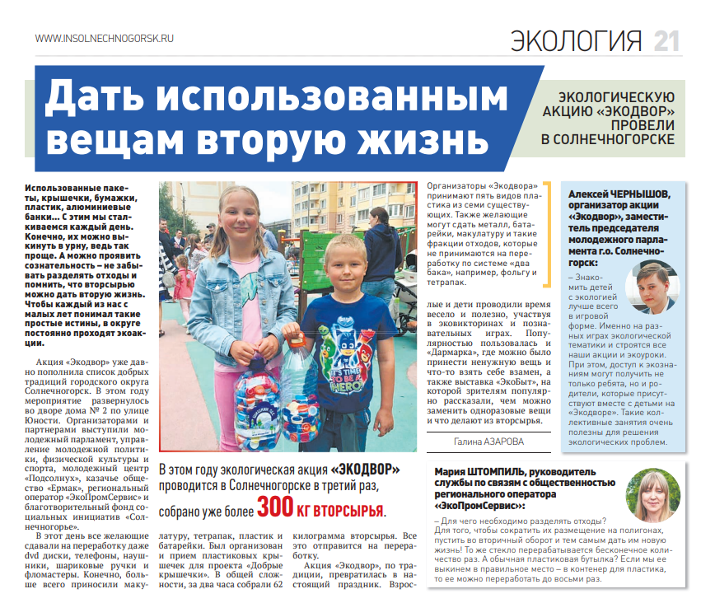
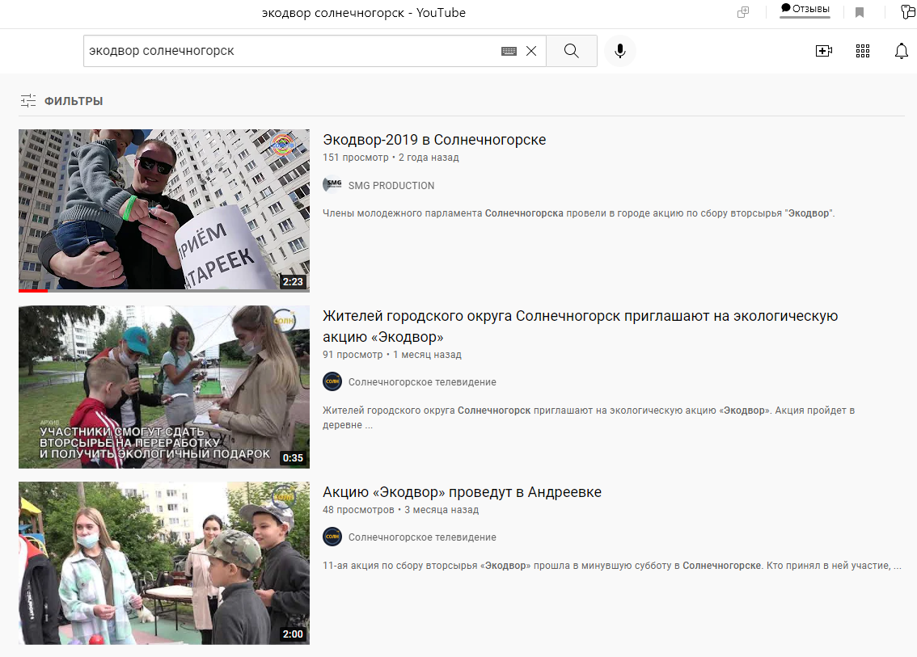
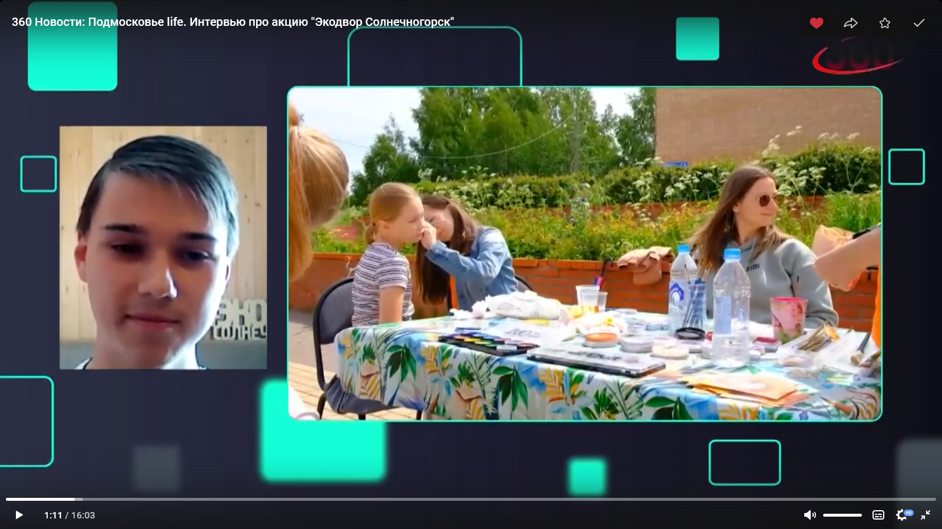
Освещение в СМИ
Телеканалы:
360 Новости
360 Солнечногорск
Солнечногорское телевидение
Издательский дом «41»
Издательство «Медиабанк событий Подмосковья»
Пресс-служба администрации г.о. Солнечногорск

Slide 12
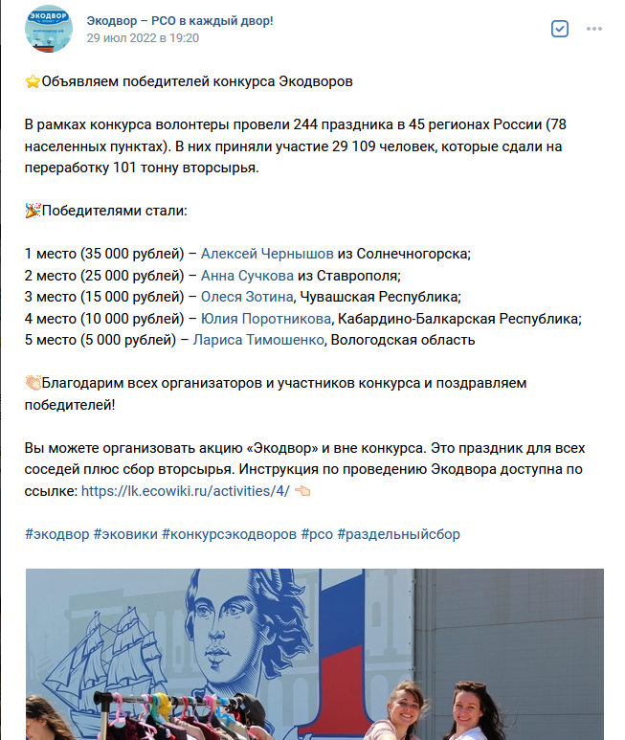

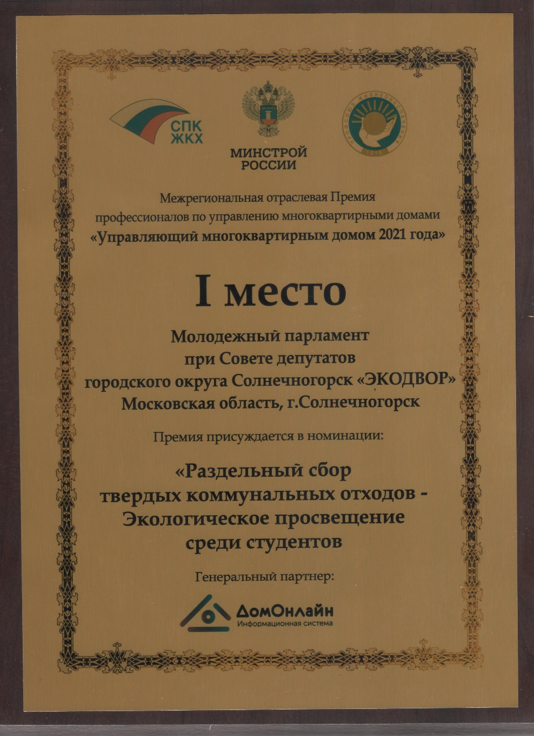

Slide 13
Планы по развитию проекта
Расширение круга решаемых проблем:
борьба с зарослями борщевика Сосновского в городе Солнечногорске
просветительские мероприятия в области изменения климата
Развитие сети пунктов приёма батареек в учреждениях культуры г.о. Солнечногорск
Создание тематических сообществ в соцсетях (ВКонтакте и Телеграм)
Поддержка и развитие экологического направления в первичных отделениях РДДМ «Движение первых» в общеобразовательных учреждениях г.о. Солнечногорск

Slide 14
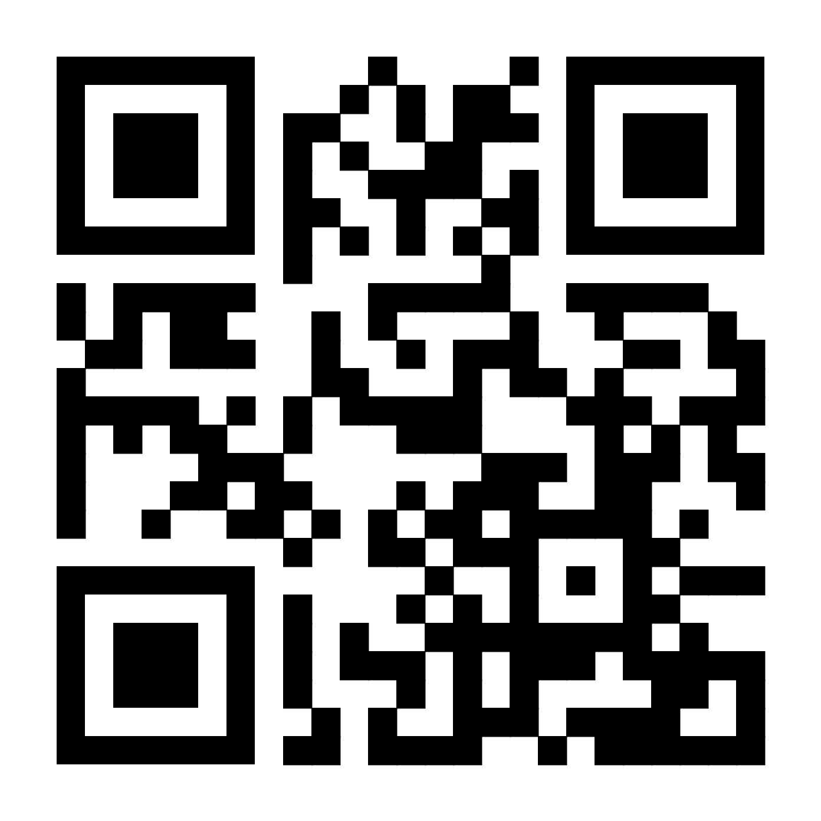
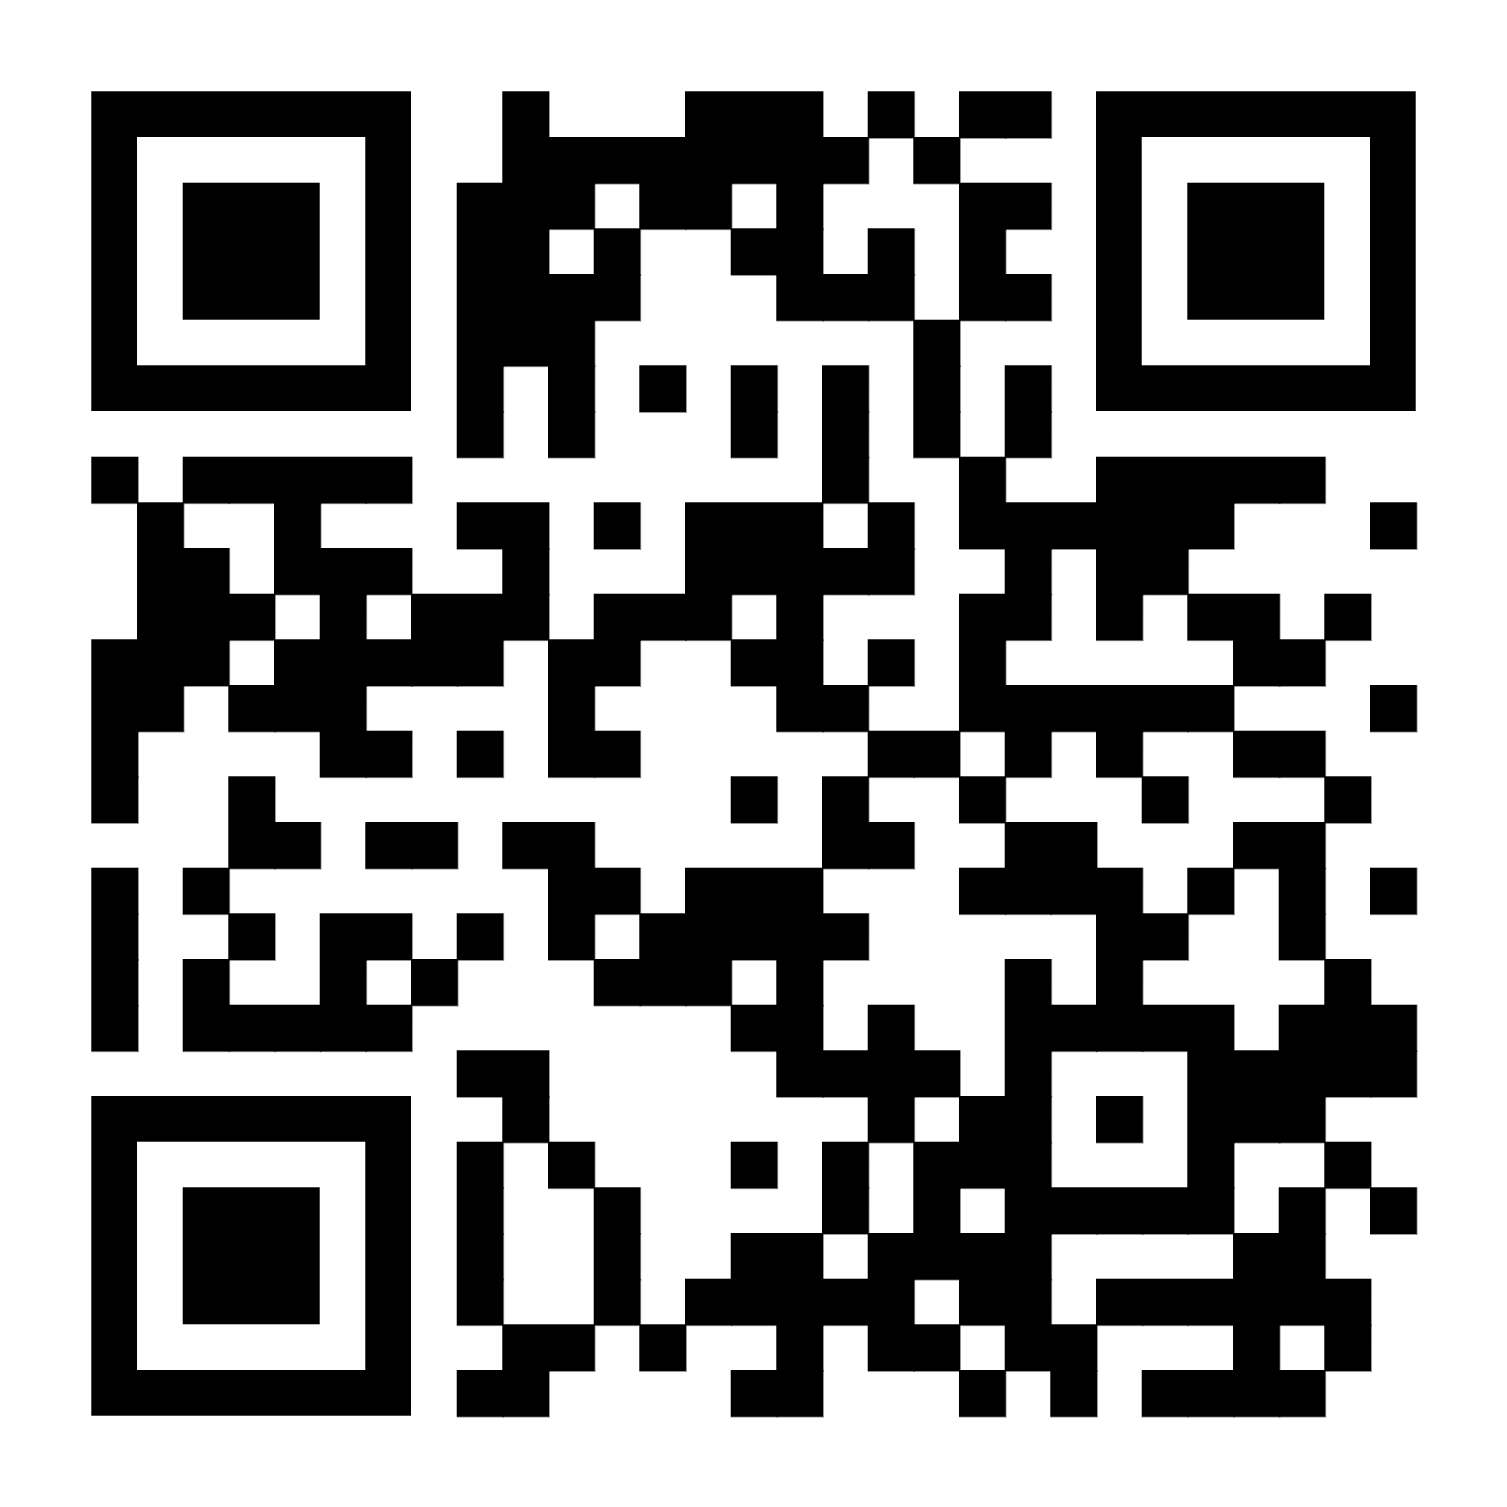
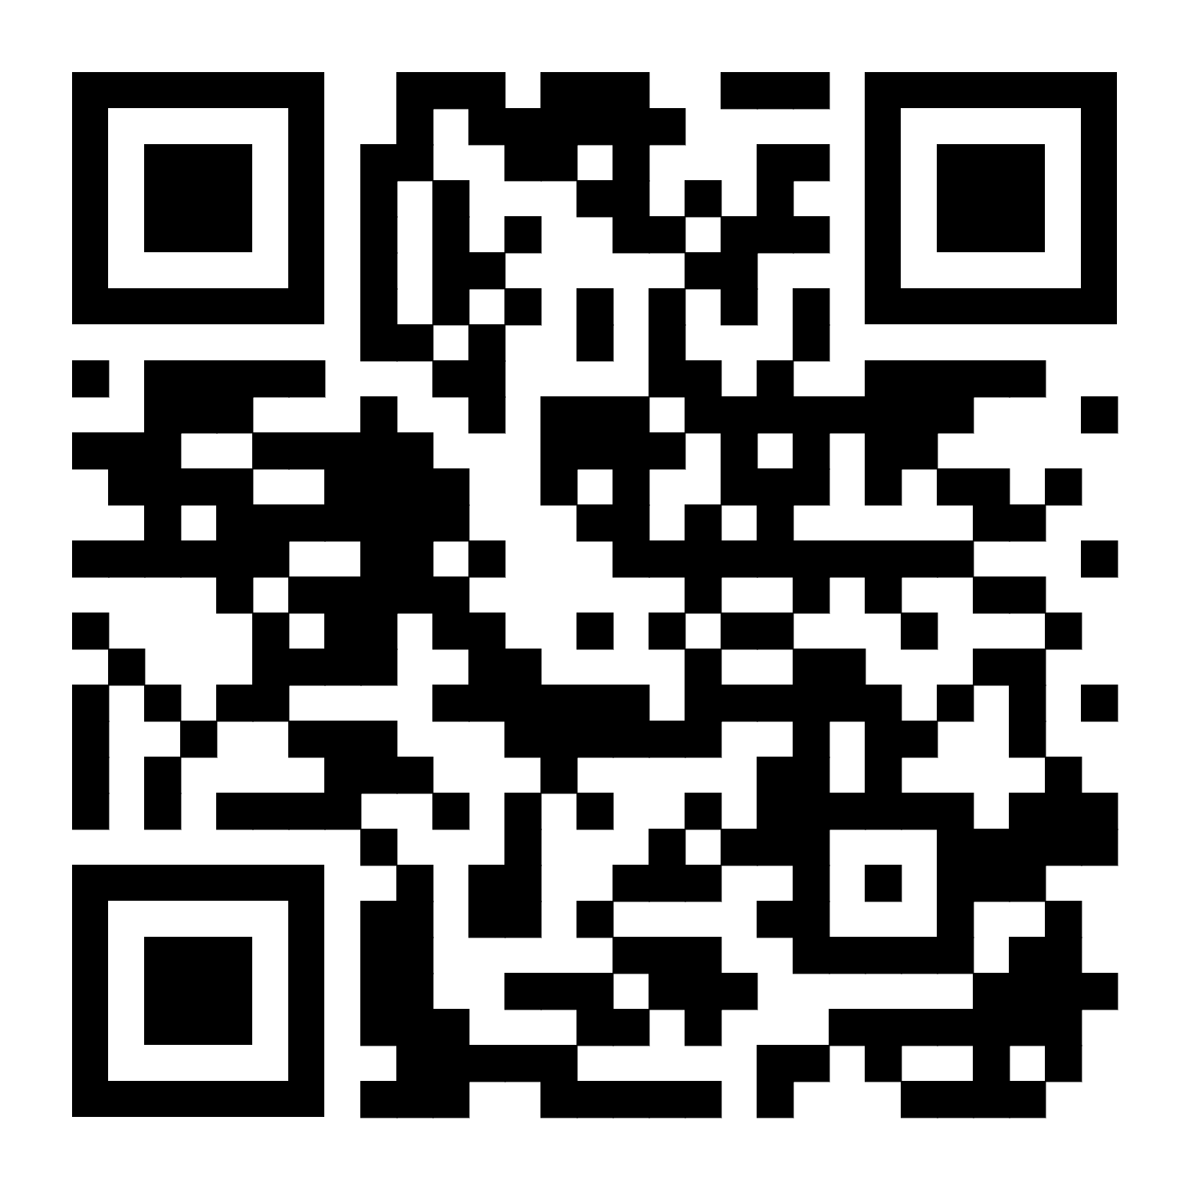
Соцсети проекта
СТРАНИЦА МОЛОДЁЖНОГО ПАРЛАМЕНТА Г.О. СОЛНЕЧНОГОРСК
Страница организатора проекта
Страница МБУ МЦ «Подсолнух»

